Slide 1
GVTH: NGUYỄN THỊ BÌNH NGUYÊN
CHÀO MỪNG QUÝ THẦY CÔ GIÁO VÀ CÁC EM HỌC SINH THAM DỰ TIẾT DẠY HỌC THEO CHUYÊN ĐỀ VẬT LÝ LỚP 11A1
Đơn vị: Trường THPT Buôn Hồ

Slide 2
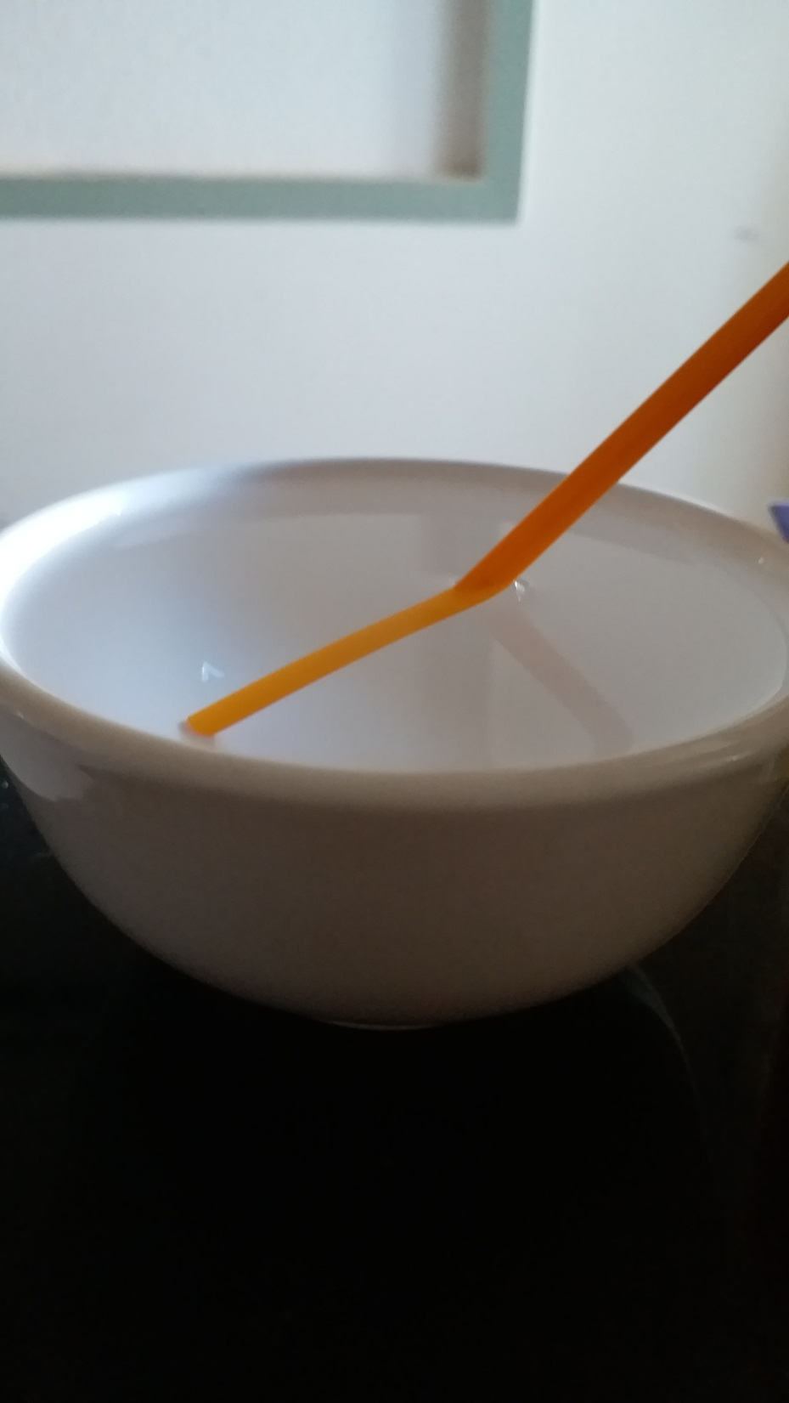
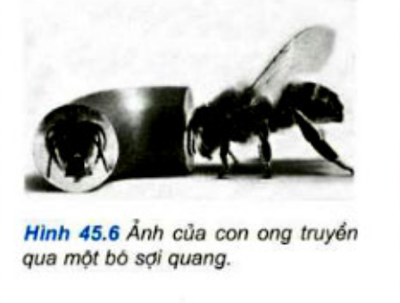

Slide 3
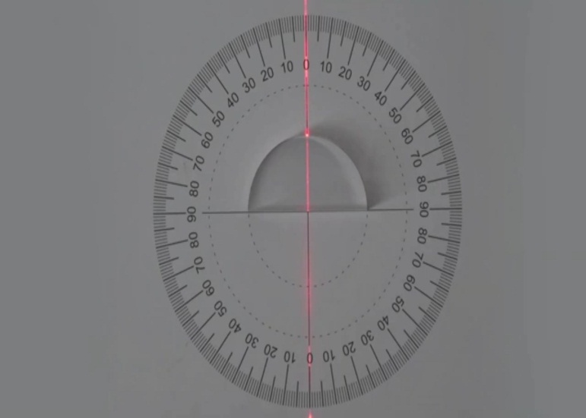
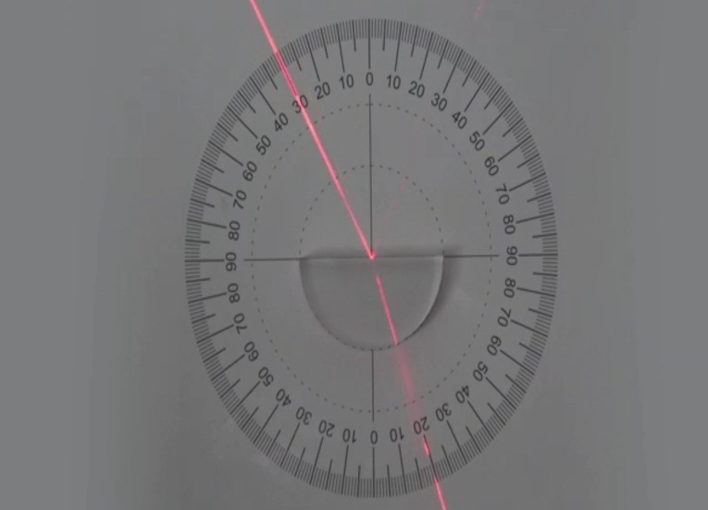
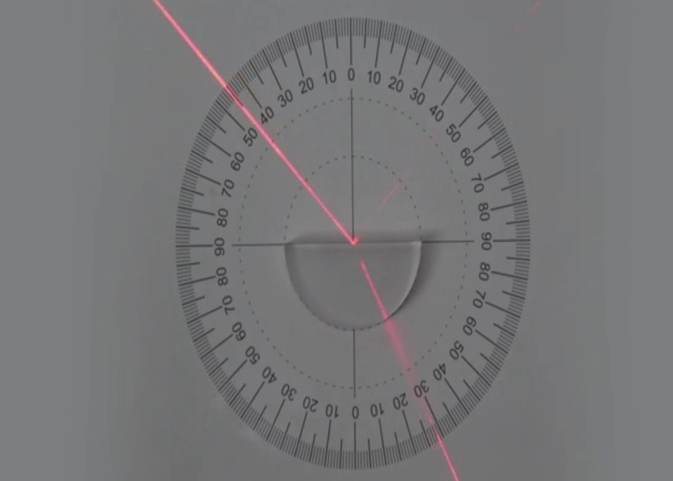
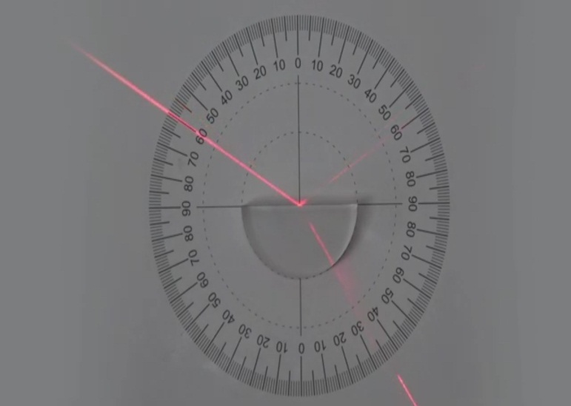
Bài 26. SỰ TRUYỀN ÁNH SÁNG QUA MẶT PHÂN CÁCH GIỮA HAI MÔI TRƯỜNG
I. Sự khúc xạ ánh sáng.
1. Hiện tượng khúc xạ ánh sáng.
Tia tới
Tia tới
Ánh sáng từ không khí vào thuỷ tinh
Tia tới
Tia tới

Slide 4
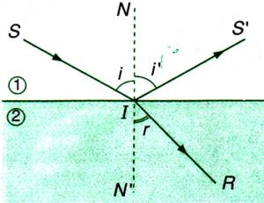
Bài 26. SỰ TRUYỀN ÁNH SÁNG QUA MẶT PHÂN CÁCH GIỮA HAI MÔI TRƯỜNG
I. Sự khúc xạ ánh sáng.
1. Hiện tượng khúc xạ ánh sáng.
Khúc xạ ánh sáng là hiện tượng lệch phương (gãy) của các tia sáng khi truyền xiên góc qua mặt phân cách giữa hai môi trường trong suốt khác nhau.

Slide 5
Bài 26. SỰ TRUYỀN ÁNH SÁNG QUA MẶT PHÂN CÁCH GIỮA HAI MÔI TRƯỜNG
I. Sự khúc xạ ánh sáng.
1. Hiện tượng khúc xạ ánh sáng.
2. Định luật khúc xạ ánh sáng.
- Tia khúc xạ nằm trong mặt phẳng tới và ở phía biên kia của pháp tuyến so với tia tới.
- Với hai môi trường trong suốt nhất định:
n₁.sini = n₂.sinr (26.1)
Trong đó:
+ n₁ là chiết suất của môi trường 1(chứa tia tới)
+ n₂ là chiết suất của môi trường 2 (chứa tia khúc xạ)

Slide 6
Bài 26. SỰ TRUYỀN ÁNH SÁNG QUA MẶT PHÂN CÁCH GIỮA HAI MÔI TRƯỜNG
I. Sự khúc xạ ánh sáng
Phiếu học tập số 1
Bài tập 1: Tính góc khúc xạ, so sánh góc khúc xạ với góc tới và vẽ đường đi của tia sáng khi chiếu một tia sáng với góc tới i = 60⁰ từ không khí (n₁ = 1) vào nước (n₂ = $1,33$ ).
( Tổ 1 và Tổ 3 )
Bài tập 2: Tính góc khúc xạ, so sánh góc khúc xạ với góc tới và vẽ đường đi của tia sáng khi chiếu một tia sáng với góc tới i = 30⁰ từ nước (n₁ = 1,33) ra không khí (n₂ = 1).
( Tổ 2 và Tổ 4 )

Slide 7
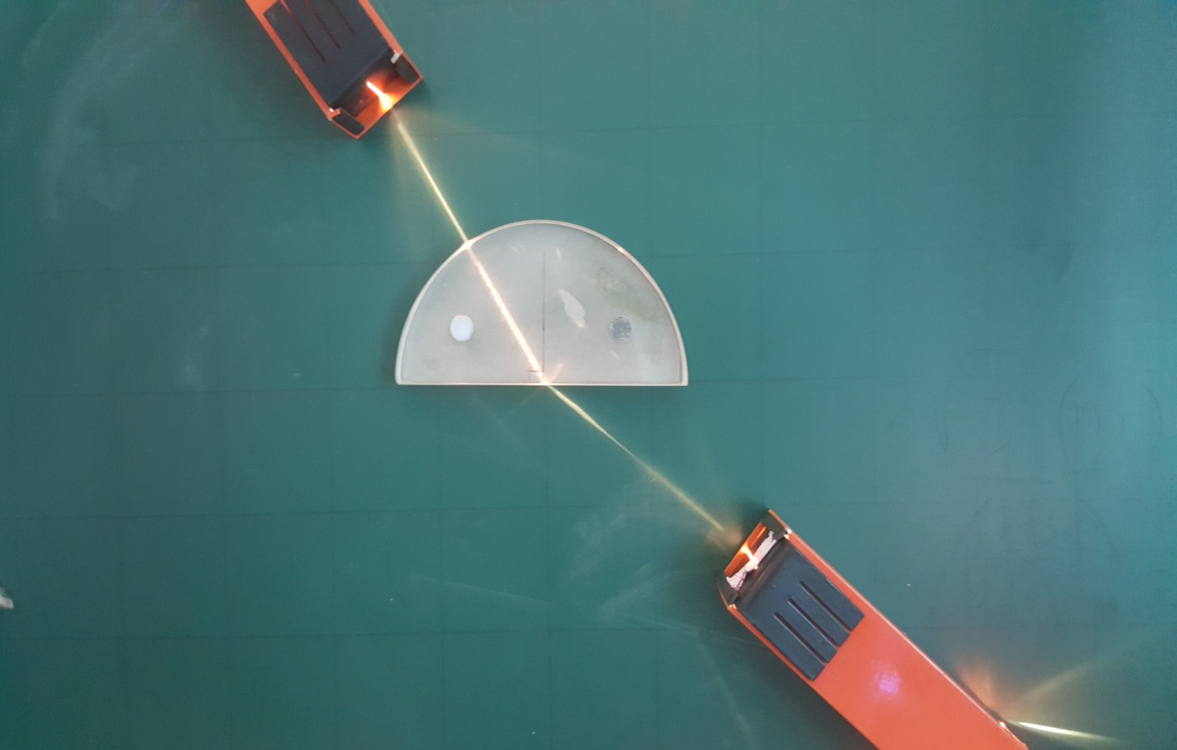
Bài 26. SỰ TRUYỀN ÁNH SÁNG QUA MẶT PHÂN CÁCH GIỮA HAI MÔI TRƯỜNG
I. Sự khúc xạ ánh sáng.
1. Hiện tượng khúc xạ ánh sáng.
2. Định luật khúc xạ ánh sáng.
3. Tính thuận nghịch của sự truyền ánh sáng.
Ánh sáng truyền đi theo đường nào thì cũng truyền ngược lại theo đường đó.

Slide 8
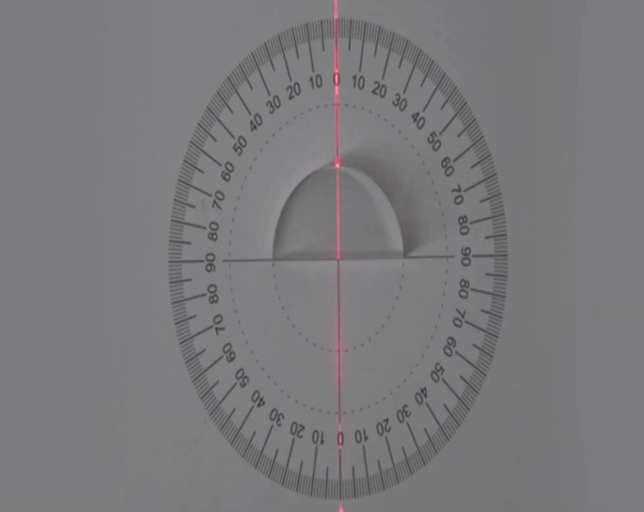
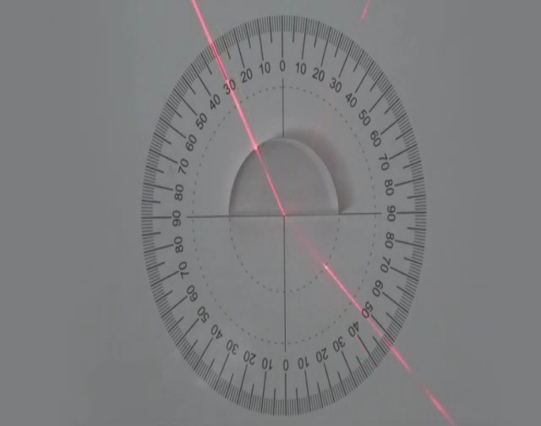
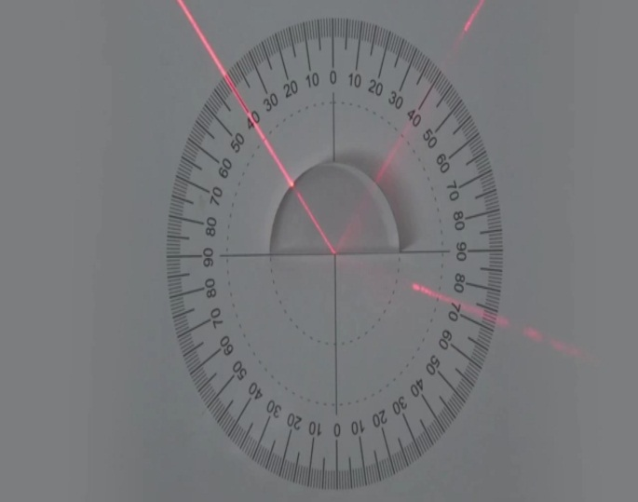
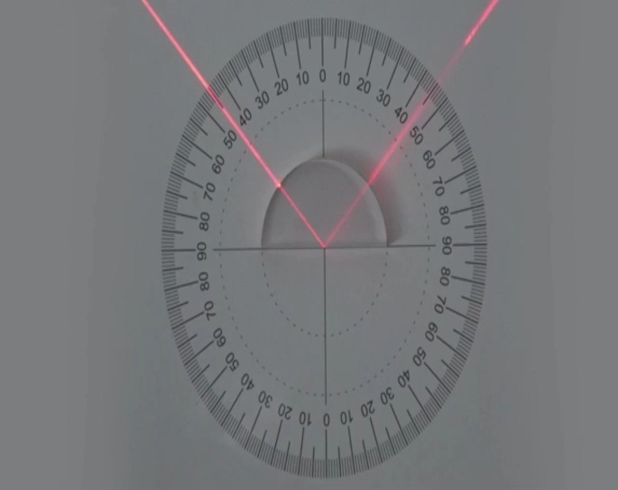
Bài 26. SỰ TRUYỀN ÁNH SÁNG QUA MẶT PHÂN CÁCH GIỮA HAI MÔI TRƯỜNG
I. Sự khúc xạ ánh sáng.
II. Phản xạ toàn phần.
1. Hiện tượng phản xạ toàn phần.
Tia tới
Tia tới
Tia tới
Tia tới
Tia phản xạ

Slide 9
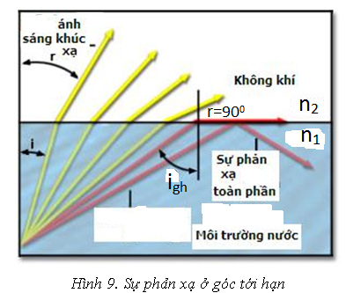
Bài 26. SỰ TRUYỀN ÁNH SÁNG QUA MẶT PHÂN CÁCH GIỮA HAI MÔI TRƯỜNG
I. Sự khúc xạ ánh sáng.
II. Phản xạ toàn phần.
1. Hiện tượng phản xạ toàn phần.
Phản xạ toàn phần là hiện tượng phản xạ toàn bộ tia sáng tới, xảy ra ở mặt phân cách giữa hai môi trường trong suốt.
Ánh sáng từ không khí vào nước

Slide 10
Bài 26. SỰ TRUYỀN ÁNH SÁNG QUA MẶT PHÂN CÁCH GIỮA HAI MÔI TRƯỜNG
I. Sự khúc xạ ánh sáng.
II. Phản xạ toàn phần.
1. Hiện tượng phản xạ toàn phần.
2. Điều kiện để có hiện tượng phản xạ toàn phần.
- Ánh sáng truyền từ một môi trường tới môi trường có chiết suất nhỏ hơn: n₂ < n₁.
- Góc tới lớn hơn hoặc bằng góc giới hạn: i ≥ i_{gh}.
Với góc giới hạn i_{gh} được xác định theo công thức:

Slide 11
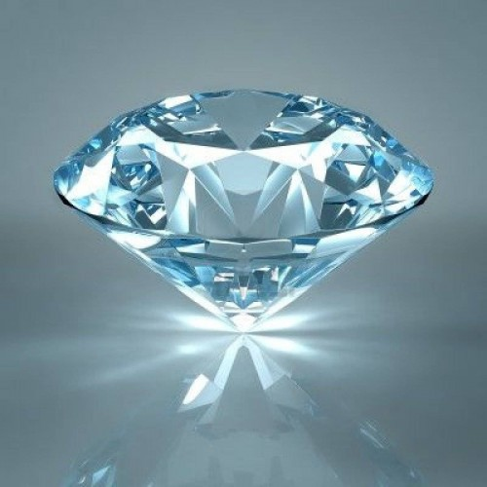
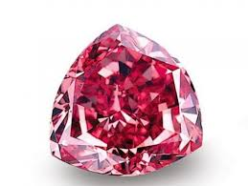
Bài 26. SỰ TRUYỀN ÁNH SÁNG QUA MẶT PHÂN CÁCH GIỮA HAI MÔI TRƯỜNG
I. Sự khúc xạ ánh sáng.
II. Phản xạ toàn phần.
Tìm hiểu ứng dụng của hiện tượng phản xạ toàn phần.
Vì sao viên kim cương sáng lóng lánh?
Em hãy sử dụng bảng 26.1 về chiết suất của kim cương để tính góc giới hạn phản xạ toàn phần i_{gh} của kim cương khi ở trong không khí. Có nhận xét gì về kết quả này?

Slide 12
Bài 26. SỰ TRUYỀN ÁNH SÁNG QUA MẶT PHÂN CÁCH GIỮA HAI MÔI TRƯỜNG
I. Sự khúc xạ ánh sáng.
II. Phản xạ toàn phần.
Tìm hiểu ứng dụng của hiện tượng phản xạ toàn phần.
Phiếu học tập số 2
Tổ 1: Tìm hiểu một vài hiện tượng phản xạ toàn phần trong thực tế và giải thích chúng.
Tổ 2: Tìm hiểu về cấu tạo của cáp quang và đường đi của tia sáng trong cáp quang.
Tổ 3: Tìm hiểu về sự truyền thông tin bằng cáp quang.
Tổ 4: Tìm hiểu về ứng dụng của cáp quang trong y học.
Lưu ý: Sản phẩm được hoàn thiện trên giấy A₀; có hình ảnh màu minh hoạ và có bài thuyết trình cho sản phẩm. Thời gian trình bày của mỗi nhóm là 3 phút. Tiết học sau nộp sản phẩm.

Slide 13
Cảm ơn sự theo dõi của quý thầy cô và các em!

Slide 14
Bài 26. SỰ TRUYỀN ÁNH SÁNG QUA MẶT PHÂN CÁCH GIỮA HAI MÔI TRƯỜNG
I. Sự khúc xạ ánh sáng.
1. Hiện tượng khúc xạ ánh sáng.
2. Định luật khúc xạ ánh sáng.
Bảng 26.2 – Chiết suất của một số môi trường
Chất rắn (20⁰C) | Chiết suất | Chất rắn (20⁰C) | Chiết suất
Kim cương Thuỷ tinh crao Thuỷ tinh flin Nước đá | 2,419 1,464 $÷$ 1,532 1,603 $÷$ 1,865 1,309 | Muối ăn ( NaCl ) Hổ phách Polistiren Xaphia | 1,544 1,546 1,590 1,768
Chất lỏng (20⁰C) | Chiết suất | Chất lỏng (20⁰C) | Chiết suất
Nước Benzen | 1,333 1,501 | Rượu êtilic Glixerol | 1,361 1,473
Chất khí (0⁰C, 1 atm) | Chiết suất | Chất khí (0⁰C, 1 atm) | Chiết suất
Không khí | 1,000293 | Khí cacbonic | 1,00045

